Slide 1
Úvodní jazykový seminář
Hana Prokšová
hana.proksova@ff.cuni.cz
konzultace: po 10:50–12:20

Slide 2
maskulina inam. řazená k typu „hrad“
některá mají v GEN sg.
jen koncovku -u
hradu, způsobu, smogu
jen koncovku -a
měsíce: března, dubna… × listopadu
chleba, rybníka, oběda, života, kostela… Co to je za výrazy?
dneška
POZOR: do pátku × do čtvrtka
obě koncovky
sýra i sýru
Mělníku i Mělníka

Slide 3
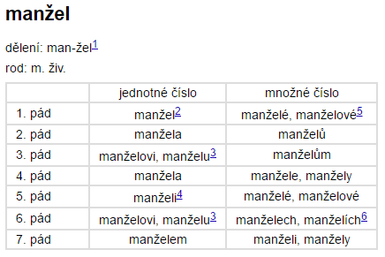
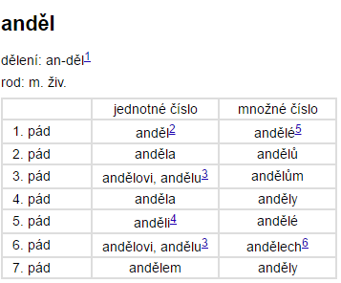
kolísání mezi typy pán a muž
manžel: manželi!
v INSTR pl. dubleta: s manželi i manžely
anděl: anděli!

Slide 4
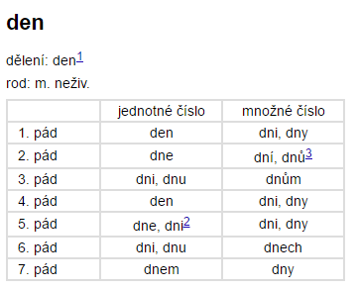
typ den
významně dubletní
paradigma
POZOR na shodu: dny plynuly i dni plynuly
dřív i životné dnové
dnové plynuli, hrobové se otevírali

Slide 5
konkurence pánu × pánovi
ve 3. a 6. p. sg. dublety
volba je otázka stylová, nikoli pouze morfologická
následuje-li za sebou několik slov téže deklinace ve 3./6. p., je vhodné klást dlouhou podobu až na konec
profesoru Petru Marešovi
SUBST vzoru „předseda“ mají pouze koncovky -ovi
kolegovi Marešovi

Slide 6
1. pád plurálu mask. an.
pouze -i
např. slova zakončená na -ant, -ent
maturanti, pacienti, prezidenti
např. slova zakončená na -man
ombudsmani, gentlemani/džentlmeni, kameramani
dublety
kritici/kritikové, akademici/akademikové
stylový rozdíl: policisté/policisti, husiti/husité, fotbalisti/fotbalisté

Slide 7
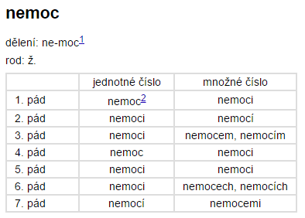
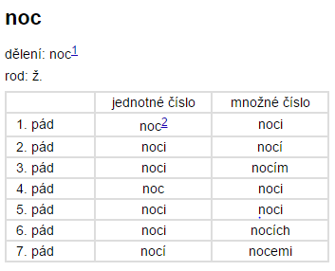
feminina kolísající mezi typem „píseň“ a „kost“
moc, nemoc, pomoc, velmoc
pravomoc
+ dublety v dalších pádech
× noc

Slide 8
specifika neuter
DATUM
je to neutrum ve všech významech
*ty datumy, *v tom datumu
typ TÉMA, DILEMA, SCHÉMA, SYNTAGMA
kmenotvorná přípona -AT-: v dilematu, o tématu, o dramatech, se syntagmaty
POZOR: tematický, tematizovat
zdrobnělá neutra mají v 6. p. pl. jen koncovku -ách
sluníčkách, sedátkách, zvířátkách

Slide 9
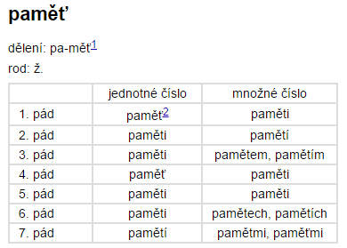
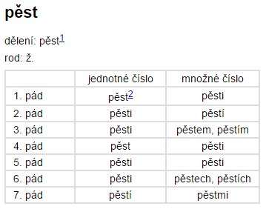
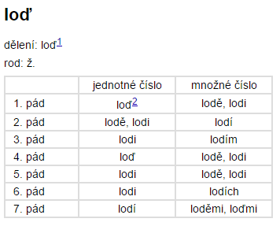
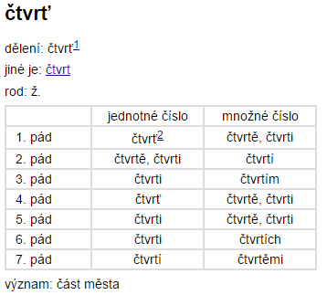
feminina kolísající mezi typem „píseň“ a „kost“

Slide 10
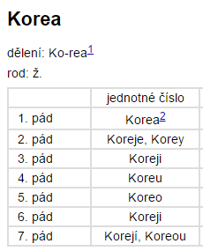
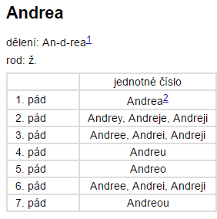
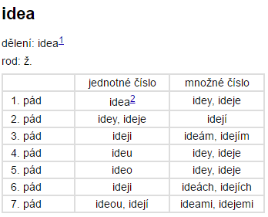
typ Andrea, Korea, idea
ani tyto typy nejsou úplně jednotné

Slide 11
stupňování ADJ
forma × význam
relační ADJ – čokoládovější, bělejší, dekadentnější, nejhladovější
optimálnější? perfektnější?
-ÍCÍ stupňujeme opisem
více překvapující, nejvíce strhující × *více čistý, *nejméně těžký
dublety
čistší i čistější, pustší i pustější, snazší i snadnější atd.
zazší i zadnější
žádné ADJ nekončí na -ČÍ i -ŠÍ zároveň

Slide 12
Vytvořte komparativ
horký
hrubý
krotký
plochý
zavádějící

Slide 13
Vytvořte komparativ
horký → horčejší
hrubý → hrubší, hrubější
krotký → krotší
plochý → plošší
zavádějící → víc zavádějící

Slide 14
u zvýrazněných SUBST určete morfologické kategorie, které vyjadřují
„Je to svým způsobem legrace hrát stejnou postavu po třiceti letech. Nedávno před Blade Runnerem jsem si zopakoval Hana Sola ve Star Wars: Síla se probouzí (2015) a nakonec si dám znovu Indiana Jonese (2020) v jeho pátém pokračování. Jsem tedy zvyklý obléknout si původní šaty, do kterých se naštěstí stále vejdu, tudíž si návraty dnes už legendárních rolí skutečně užívám.
Navíc jsem zcela fit, takže zatím nepotřebuji žádné z vědeckých vynálezů, myslím tím náhradní díly. Abych to ale nezakřikl, možná se mi někdy umělý kyčel nebo koleno budou hodit,“ směje se Ford, kterého udržuje v kondici i jeho náročný koníček létání. […]
Zatím poslední úraz ho stihl při natáčení Star Wars: Síla se probouzí, kdy byl sražen na zem a vtlačen pod těžké hydraulické dveře kosmické lodi Millennium Falcon. Když ho polomrtvého vytáhli, měl zlomenou nohu a pohmožděnou pánev.

Slide 15
zájmena
osobní (personalia): já, vy, ona
reflexivní: se, si, sebe, sobě, sebou
přivlastňovací (posesiva): můj, náš, jejich
reflexivní: svůj
ukazovací (demonstrativa): ten, tento, tenhle (hov.), takový
tázací (interrogativa): kdo, co, který, jaký
vztažná (relativa): který, co
neurčitá (indefinita): někdo, čísi, ledajaký
záporná (negativa): nikdo, žádný, nijaký
úplnostní (totalizátory): všechen, každý, sám
ztotožňovací (identifikátory): tentýž

Slide 16
osobní zájmena
ukazují k mluvčímu, adresátovi/posluchači a předmětu komunikace
vyjadřují osobu a číslo
já: zájmeno pro 1. osobu singuláru
bezrodá: já, ty, my, vy
reflexivní osobní zájmena
se, si, sebe, sobě, sebou
házet sebou × vzít s sebou
vy: 2. os. pl., v kongruenci ale může být forma sg. + jmenný rod (vy jste byla…)

Slide 17
osobní zájmena
zájmeno 1. os. pl.: MY
inkluzivní
zahrnuje mluvčího i adresáta sdělení
exkluzivní
nezahrnuje adresáta sdělení
WALS: The World Atlas of Language Structures
http://wals.info/feature/39A#2/-4.3/205.0

Slide 18
posesiva
má, tvá × moje, tvoje
oboje je spisovné, kratší varianty jsou vyššího stylu
Kdy používáme reflexivní přivlastňovací zájmeno svůj?
Jakého rodu je JEJÍ?
s jejím psem

Slide 19
demonstrativa
mají deiktickou funkci
identifikace ukazováním
dnes je velká diskuse, zda v určitých kontextech neztrácejí svoji deiktickou funkci
→ členy?
postfixy -HLE, -DLE
hovorové: tenhle, tohle
nespisovné: tendle, todle, todlencto
zájmenná adverbia s deiktickou funkcí
sem, semhle, odsud, odtud, tudy
tehdy, tenkrát

Slide 20
totalizátory (úplnostní zájmena)
vedle všechen je podle slovníků spisovné i všecek
všichni lidé i všicci lidé
všechny domy i všecky domy
všechny ženy i všecky ženy
všechna piva i všecka piva
POZOR: nade vši pochybnost (krátce)
sám
Opilci litovali sami sebe (1. p.) × Opilci litovali sebe samy (4. p.)
Fenky očichávaly samy sebe = sebe samy

Slide 21
identifikátory (ztotožňovací zájmena)
Doplňte morfologicky korektní tvar TÝŽ:
mluvíme o _________ problému
byli tam _________ lidé jako loni
přijďte zítra v _________ dobu
věnuju se _________ tématu jako on
díval se na ni _________ zamilovanýma očima
chodí pořád s _________ holkou

Slide 22
identifikátory (ztotožňovací zájmena)
Doplňte morfologicky korektní tvar TÝŽ:
mluvíme o TÉMŽ/TÉMŽE/TOMTÉŽ problému
byli tam TÍŽ/TITÍŽ lidé jako loni
přijďte zítra v TOUŽ/TUTÉŽ dobu
věnuju se TÉMUŽ tématu jako on
díval se na ni TÝMAŽ zamilovanýma očima
chodí pořád s TOUŽ/TOUTÉŽ holkou

